Slide 1
第一章 类和对象

Slide 2
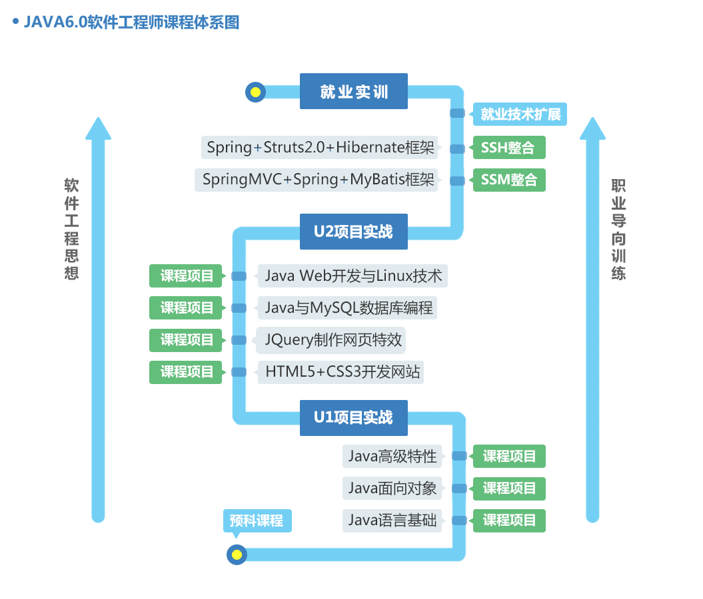
课程地位

Slide 3
本课目标
学完本门课程后，你能够
根据需求进行面向对象程序设计

Slide 4


预习检查
集中测试
举例说明什么是类，什么是对象
类与对象的关系是什么？
简述对象的组成部分
Java定义一个类的语法是什么？
如何创建一个类的对象？
Notes:
教学指导：
正式授课前进行统一测试。测试内容为上次课布置的预习测试题。本教学环节目的是强化学员进行预习的意识，测试结果记录学员学习成绩

Slide 5
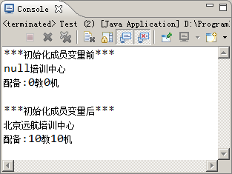
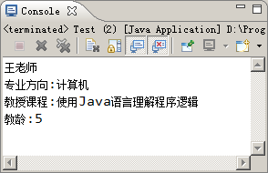
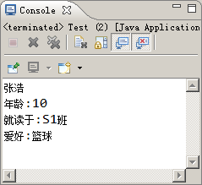
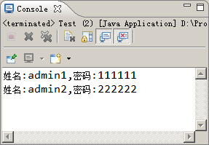
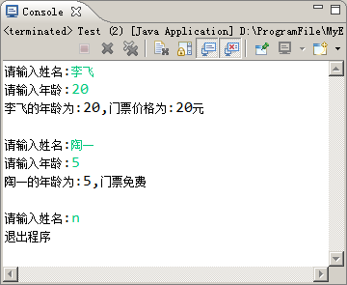
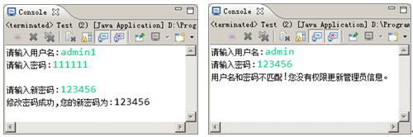
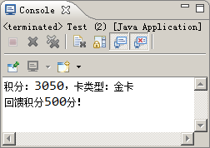
本章任务
以OO的方式实现
学校类、技术顾问类、学生类，描述相关信息
实现管理员类、客户类，描述相关信息
游人类，输出购买门票价格
更改管理员密码
实现客户积分回馈

Slide 6


本章目标
掌握类和对象
理解封装
会创建和使用对象

Slide 7
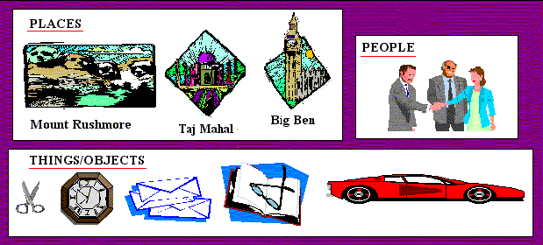






万物皆对象
世界是由什么组成的？
名胜
动物 ，植物……
人
物品
分类是人们认识世界的一个很自然的过程，在日常生活中会不自觉地进行分类

Slide 8
身边的对象
张浩
李明
顾客
姓名—张浩
年龄—20
体重—60kg
操作：
购买商品
收银员
员工号—10001
姓名—李明
部门—财务部
操作：
收款
打印账单
/40
Notes:
教学指导：
列举身边的例子，认识对象

Slide 9
对象的特征—属性
属性：对象具有的各种特征
每个对象的每个属性都拥有特定值
例如：张浩和李明的年龄、姓名不一样
张浩
顾客 张浩
属性
20岁
60kg
Notes:
教学指导：
举例说明描述对象的方式之一即属性（对象的静态特征）

Slide 10
对象的特征—方法
方法：对象执行的操作
对象：用来描述客观事物的一个实体，由一组属性和方法构成
收银
收银员 李明
方法
打印账单
刷卡
/40
Notes:
教学指导：
举例说明描述对象的方式之二即方法（行为，对象的动态特征）
并总结出对象的定义

Slide 11

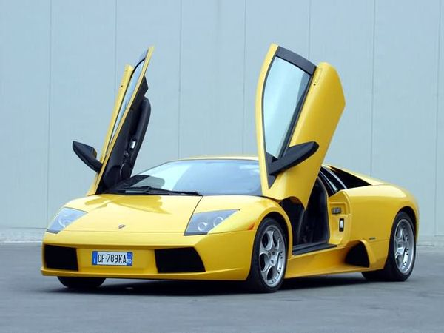

对象的属性和方法
提问
列出尼古拉斯·凯奇驾驶的这辆法拉利F360 Spider的属性和方法
列出小狗对象的属性和方法
属性：
品牌：法拉利
型号：F360 Spider
颜色：黄色
价格：380万元
方法：
发动
停止
加速
属性：
颜色：白色
方法：
叫
跑
吃
/40

Slide 12

封装
对象同时具有属性和方法两项特性
对象的属性和方法通常被封装在一起，共同体现事物的特性， 二者相辅相承，不能分割
一辆汽车，有完好的零件和特定的颜色
还应具备开动、刹车等方法行为
Notes:
教学指导：
举例讲解封装的概念
下面讲类的组织结构时 再讲封装的好处

Slide 13






小结
提问
姓名：张三
年龄：20
学习
说一说教室里的对象
描述他们的属性和方法
颜色：黑色
品牌：BENQ
投影
材制: 木质
支撑物品
类型：白炽灯
开
关
变亮
变暗
/40
Notes:
教学指导：
技术顾问可以根据班级及授课情况发挥

Slide 14



从对象抽象出“类”
问题
抽取出下列对象的共同特征（属性和方法）
轿车
顾客

Slide 15

类
顾客类
轿车类
……
……
类是模子，定义对象将会拥有的特征（属性）和行为（方法）
各种口味的球状冰淇淋
类是对象的类型
不同于int类型：具有方法
/40

Slide 16
类和对象的关系
类是抽象的概念，仅仅是模板
比如说：“人”
对象是一个你能够看得到、摸得着的具体实体
“人”类
特征（属性） 年龄 体重
行为（方法） 衣 食 住 行
小布什
普京
克林顿
……

Slide 17
Java 是面向对象的语言
所有Java程序都以类class为组织单元
关键字class定义自定义的数据类型
类的基本框架
public class HelloWorld {
public static void main(String[] args){
System.out.println("Hello World!!!");
}
}
/40

Slide 18

Java类模板
类将现实世界中的概念模拟到计算机程序中
public class 类名 {
//定义属性部分
属性1的类型 属性1;
属性2的类型 属性2;
…
属性n的类型 属性n;
//定义方法部分
方法1;
方法2;
…
方法m;
}
语法

Slide 19
定义类
定义一个类的步骤
定义类名
编写类的属性
编写类的方法

Slide 20
类示例2-1
问题
在不同北大青鸟培训中心，会感受到相同的环境和教学氛围，用类的思想输出中心信息
School类
属性： 中心全称 中心教室数目 中心机房数目
方法： 展示中心信息
/40

Slide 21


类示例2-2
示例
成员变量
public class School {
String schoolName; //中心名称
int classNumber; //教室数目
int labNumber; //机房数目
//定义北大青鸟中心的方法
public void showCenter() {
System.out.println(schoolName + "培训学员\n" + "配备："
+ classNumber + "教" + labNumber + "机");
}
}
方法
定义类的showCenter()方法，
用于输出类相关的信息
演示示例1：定义School类

Slide 22
如何创建和使用对象
使用对象的步骤
创建对象
类名 对象名 = new 类名();
引用对象成员：使用“.”进行以下操作
引用类的属性：对象名.属性
引用类的方法：对象名.方法名()
语法
School center = new School();
语法
center.name = "北京中心"; //给name属性赋值
center.showCenter(); //调用showCenter()方法

Slide 23
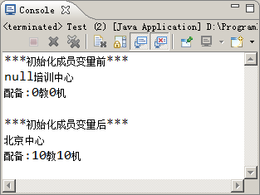
创建和使用对象示例5-1
示例
创建“北京中心”对象
public class InitialSchool {
public static void main(String[] args) {
School center = new School();
System.out.println("***初始化成员变量前***");
center. showCenter();
center.schoolName = "北京中心";
center.classNumber = 10;
center.labNumber = 10;
System.out.println("\n***初始化成员变量后***");
center.showCenter();
}
}
说一说看到什么效果？
说一说又看到什么效果？
演示示例2：创建和使用对象

Slide 24

创建和使用对象示例5-2
问题
编写学员类，输出学员相关信息
编写技术顾问类，输出技术顾问相关信息
分析
学员类
姓名 年龄 班级 爱好
显示学员个人信息
技术顾问类
姓名 专业方向 教授课程 教龄
显示技术顾问个人信息
/40

Slide 25
创建和使用对象示例5-3
示例
public class Student {
String name; //姓名
int age; //年龄
String classNo; //班级
String hobby; //爱好
//输出信息方法
public void show(){
System.out.println(name + "\n年龄：" + age + "\n就读于：" +
classNo + "\n爱好：" + hobby);
}
}
public class InitialStudent {
public static void main(String args[]){
Student student = new Student();
student.name = "张浩";
student.age = 10;
student.classNo = "S1班";
student.hobby = "篮球";
student.show();
}
}
成员变量
创建对象
给每个属性赋值
成员方法
调用方法
演示示例3：输出学员和技术顾问信息

Slide 26
创建和使用对象示例5-4
问题
一个景区根据游人的年龄收取不同价格的门票。请编写游人类，根据年龄段决定能够购买的门票价格并输出
分析
游人类
姓名 年龄
显示姓名及门票价格
/40

Slide 27
创建和使用对象示例5-5
示例
成员变量
public class Visitor {
String name; //姓名
int age; //年龄
//显示信息方法
public void show(){
Scanner input = new Scanner(System.in);
while(!"n".equals(name)){
if(age>=18 && age<=60){ //判断年龄
System.out.println(name+ "年龄为"+age+ ",价格为20元" );
}else{
System.out.println(name + "的年龄为："+age+"，免费");
}
//……
}
}
import java.util.Scanner;
public class InitialVistor {
public static void main(String[] args) {
Scanner input = new Scanner(System.in);
Visitor v = new Visitor();
System.out.print("请输入姓名：");
v.name = input.next();
System.out.print("请输入年龄：");
v.age = input.nextInt();
v.show();
}
}
成员方法
创建对象
给每个属性赋值
调用方法
演示示例4：输出门票价格

Slide 28

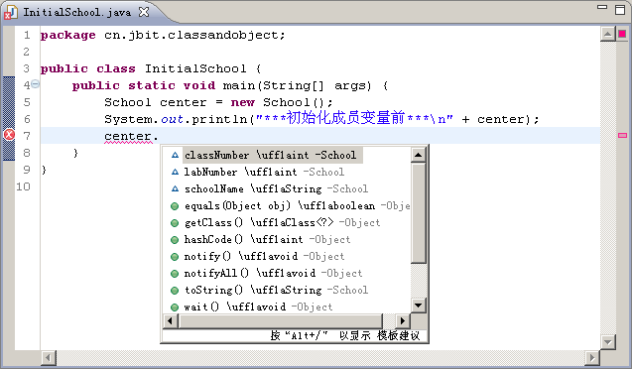
小结
提问
类和对象的关系？
如何创建和使用对象？
经验
利用MyEclipse自动提示功能

Slide 29
面向对象（OO）的优点
提高了程序的可重用性
信息隐藏，提高了程序的可维护性和安全性
与人类的思维习惯一致
面向对象
Notes:
教学指导：
让学员对面向对象的好处有个基本的认知即可，不需深入讲解

Slide 30

学员操作—定义管理员类
指导
训练要点
类的属性
定义类的方法
需求说明
编写管理员类
实现思路
定义管理员类Administrator
定义其属性和方法
完成时间：20分钟

Slide 31


学员操作—定义客户类
练习
需求说明
编写客户类
属性：积分、卡类型
方法show()：显示客户信息（显示积分、卡类型）
定义客户类Customer
定义属性和方法
提示
完成时间：15分钟

Slide 32
学员操作—创建管理员对象
指导
训练要点
使用类创建对象
引用对象的属性和方法
需求说明
创建两个管理员类对象，输出他们的相关信息
实现思路
创建两个管理员类的对象
给两个对象赋值并调用
显示方法
讲解需求说明
完成时间：10分钟

Slide 33
共性问题集中讲解
常见问题及解决办法
代码规范问题
调试技巧
共性问题集中讲解
Notes:
教学指导：
xxxxxxx

Slide 34
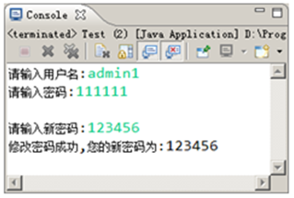
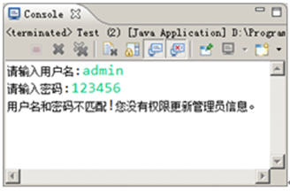
学员操作—更改管理员密码
指导
训练要点
使用类创建对象
while循环
需求说明
输入旧的用户名和密码，如果正确，方有权限更新
从键盘获取新的密码，进行更新
讲解需求说明

Slide 35
学员操作—更改管理员密码
指导
实现思路
创建管理员类的对象
利用while实现循环执行
难点指导
循环执行
完成时间：20分钟

Slide 36
学员操作—客户积分回馈
练习
需求说明
实现积分回馈功能
金卡客户积分大于1000分或普卡客户积分大于5000，获得回馈积分500分
创建客户对象输出他得到的回馈积分
完成时间：20分钟

Slide 37
共性问题集中讲解
常见问题及解决办法
代码规范问题
调试技巧
共性问题集中讲解
Notes:
教学指导：
xxxxxxx

Slide 38
总结
对象是用来描述客观事物的一个实体
类定义了对象将会拥有的特征（属性）和行为（方法）
类是对象的类型，对象是类的实例
使用类的步骤
类和对象
1. 定义类：使用关键字class
2. 创建类的对象：使用关键字new
3. 使用类的属性和方法：使用“.”操作符
Notes:
教学指导；
总结部分主要达到以下几个目的：
1、回顾内容。注意与与本章任务和目标不一样。本章任务和目标是是强调内容概貌，学到技术，告知要学习什么；总结时，要格外强调观点，把每一个知识点的观点结论都尽量突出出来。
2、整理逻辑。还应该把观点之间的逻辑联系梳理出来。从而使知识系统化、逻辑化。要帮助学员整清逻辑是总结的一大任务。

Slide 39
作业
课后作业
书本后的所有本章作业
记忆本章知识点分析图
预习下一章节内容
Notes:
教学指导：
预习作业测试题用于下次上课前进行全班同学集中测试。因此技术顾问要在本次课布置下去。布置预习测试题的目的是要求学员进行预习，保障下次学员学习质量。
不少于4道题，其中至少包含一道简述题，主要了解学员对重要知识点的理解程度

Slide 40




扫我有更多精彩课程呦

